Slide 1
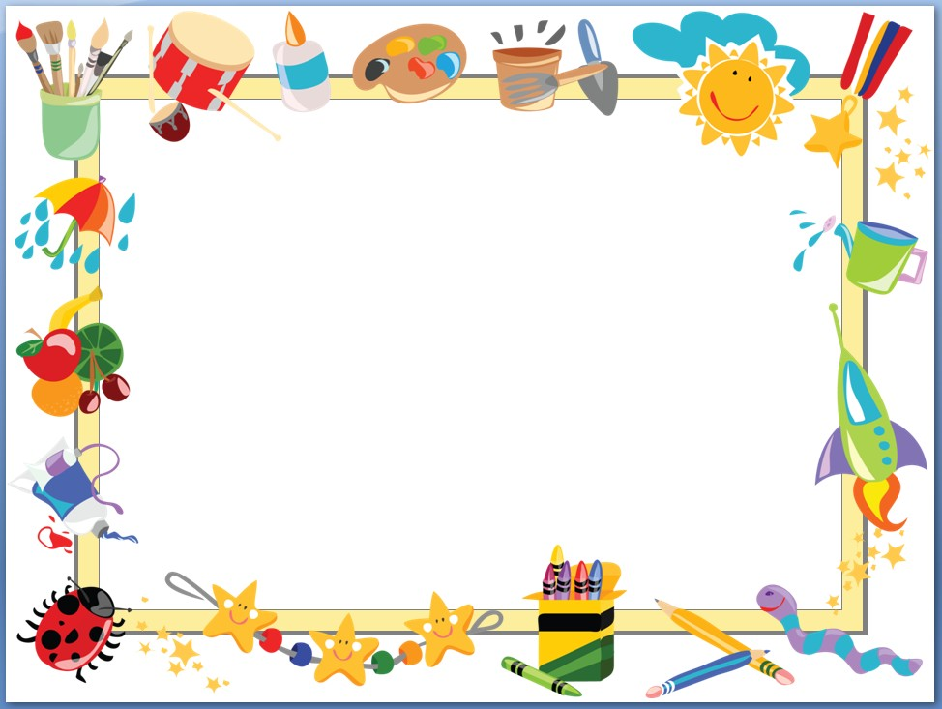
Ủy ban nhân dân quận Long Biên
Trường mầm non Gia Quất
Lĩnh vực: Phát triển thẩm mỹ
Đề tài: Vẽ theo ý thích “ Một số loại quả”
Lứa tuổi: 5 – 6 tuổi
Giáo viên: Đỗ Thu Hằng

Slide 2
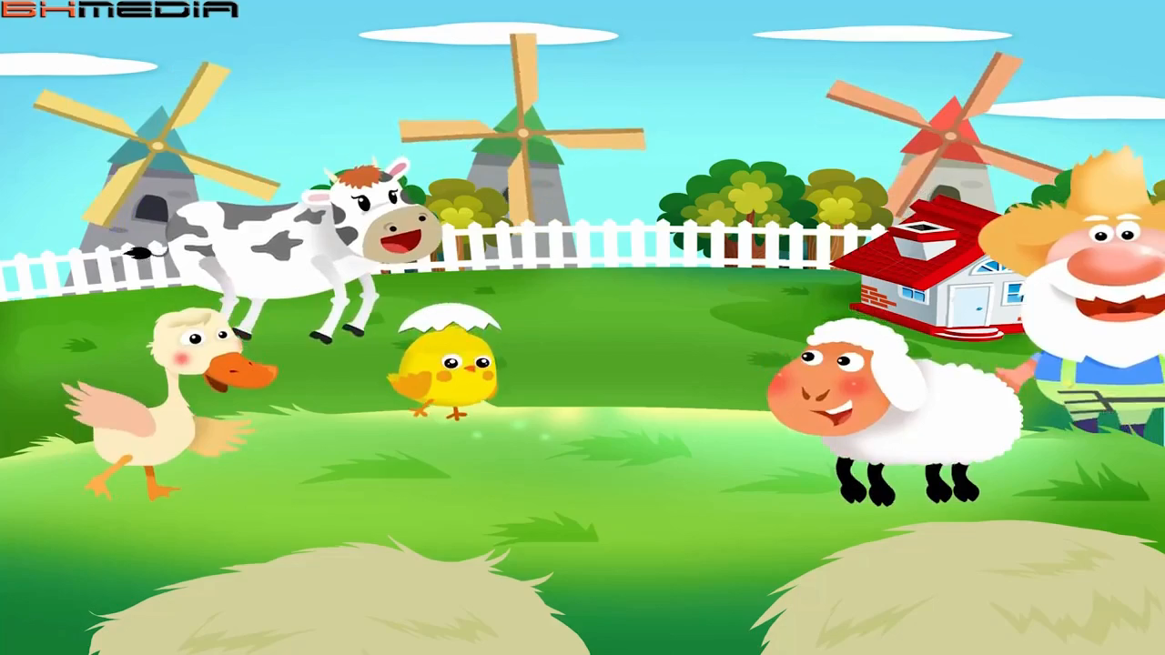


Slide 3

Quan sát tranh

Slide 4
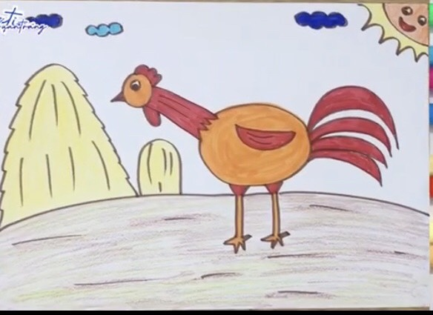
Tranh vẽ : Con gà trống

Slide 5
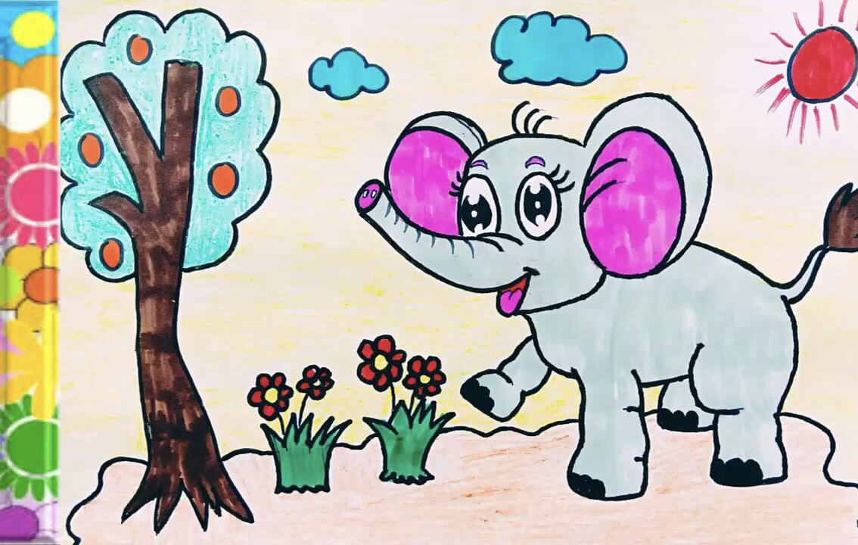
Tranh vẽ : Con voi

Slide 6
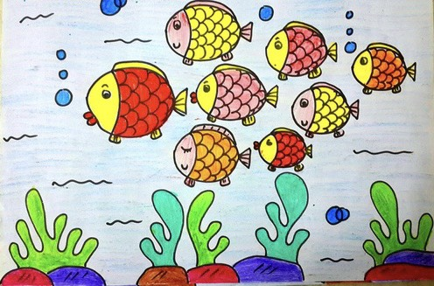
Tranh vẽ : Đàn cá

Slide 7

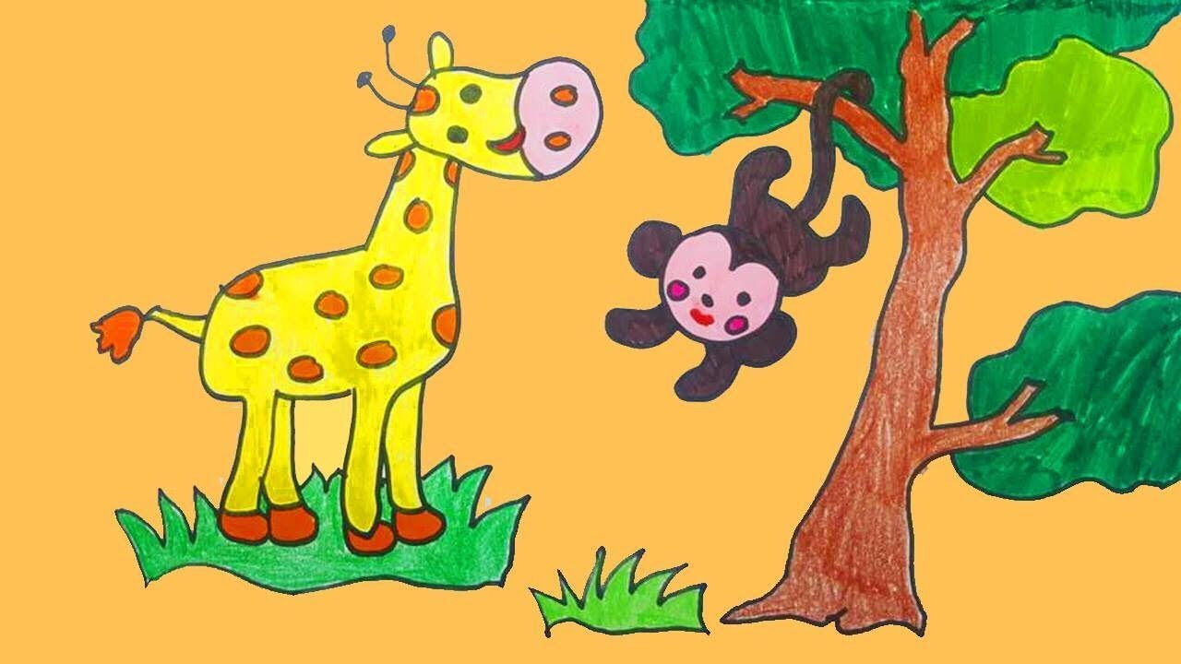
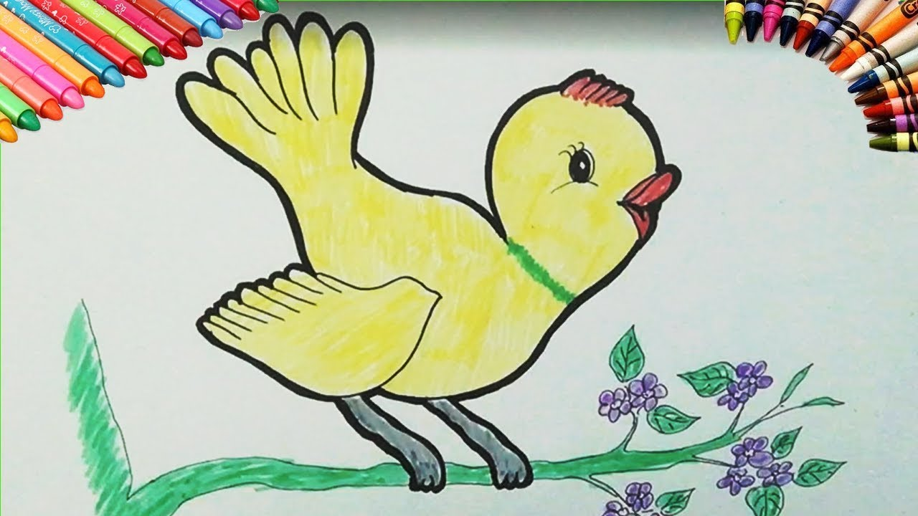
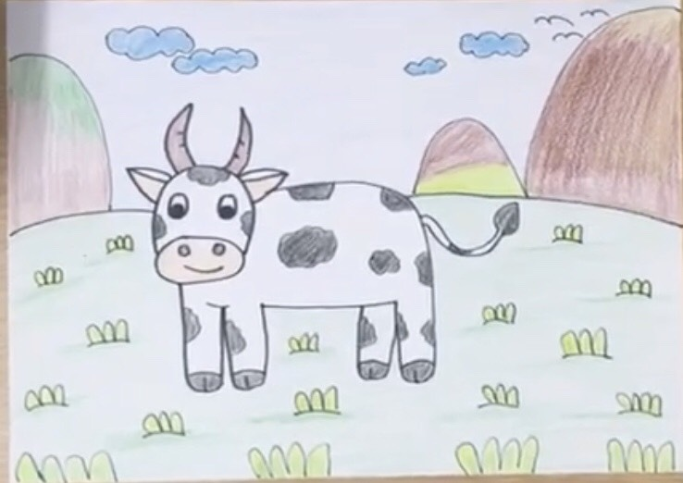
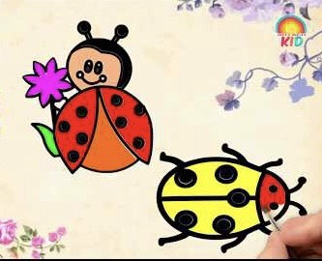
Một số con vật khác

Slide 8

Trẻ thực hiện

Slide 9
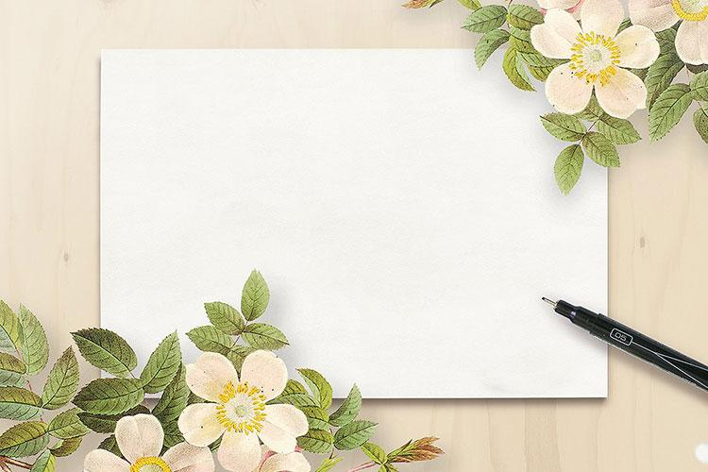
Kết thúc giờ học

